Slide 1
Проект на Pygame
Авторы:
Клочков Иван и
Ямпурин Макар Александрович

Slide 2
Лабиринт

Slide 3
Введение
1). Основной целью создания данного проекта была разработка приложения, содержащего внутри себя игры разной направленности.
2). В ходе разработки получилось создать приложение, содержащее внутри себя две игры: “Лабиринт” и “Счёт в уме”.
3). Игра “Лабиринт” представляет собой площадку с препятствиями. Персонаж не может проходить сквозь них. Цель игры - собрать монеты и победить. Внутри игры есть встроенные мини-игры “Поймай меня, если сможешь” и “ ”.
4). В игре “Счёт в уме” основной задачей является решение математических примеров на умножение. При успешном решении задач начисляются очки. Балл за каждый успешно решённый номер обратно пропорционален кубу времени ответа. При ошибочном ответе очки уменьшаются до кубического корня из последнего набранного балла.

Slide 4
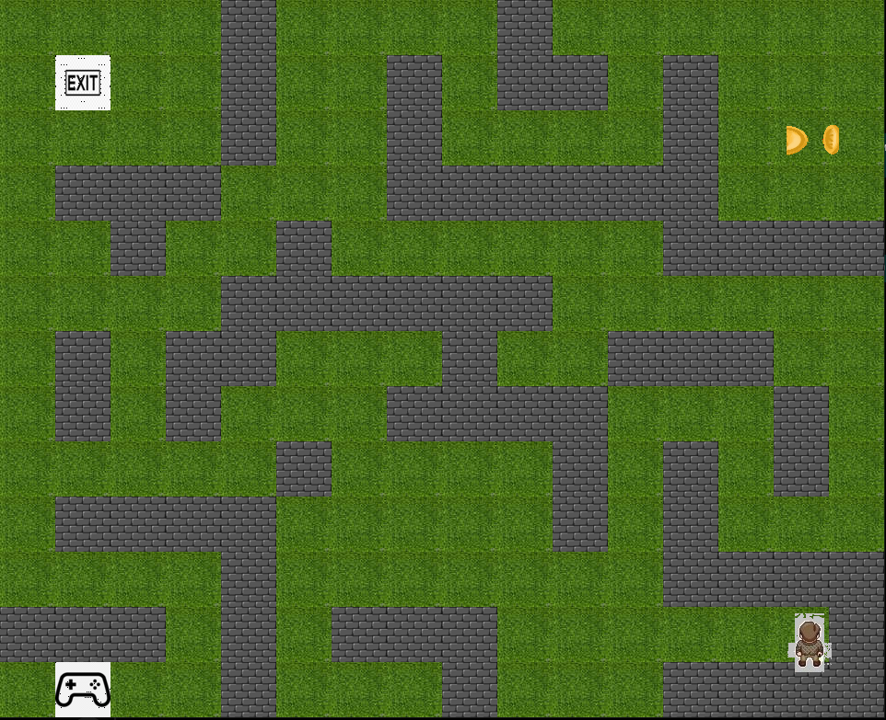

Slide 5
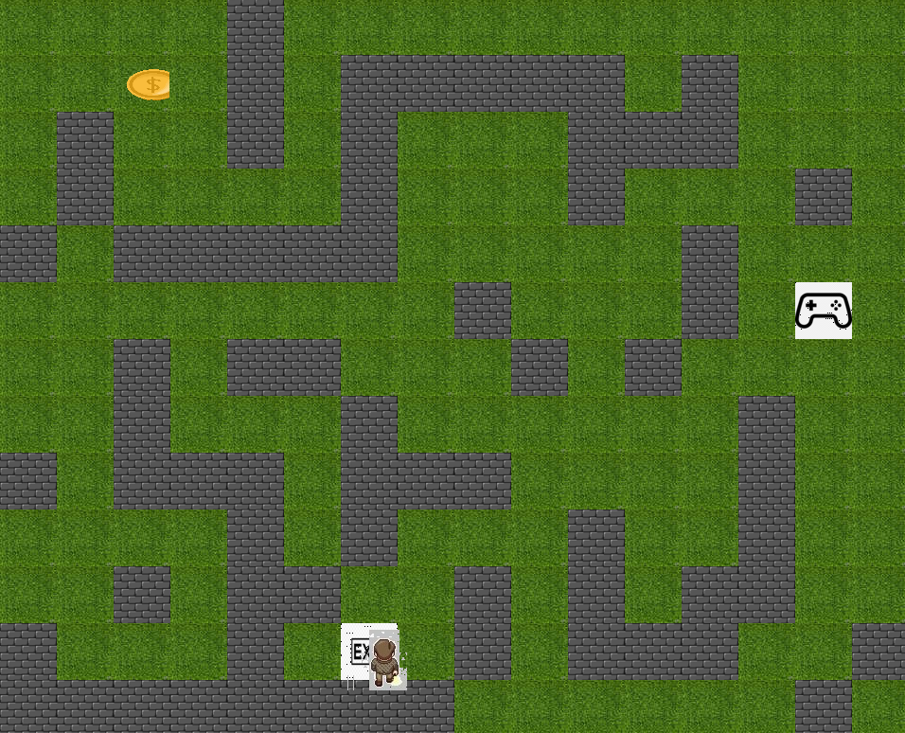

Slide 6
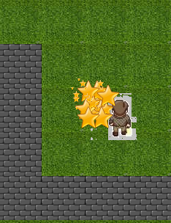

Slide 7
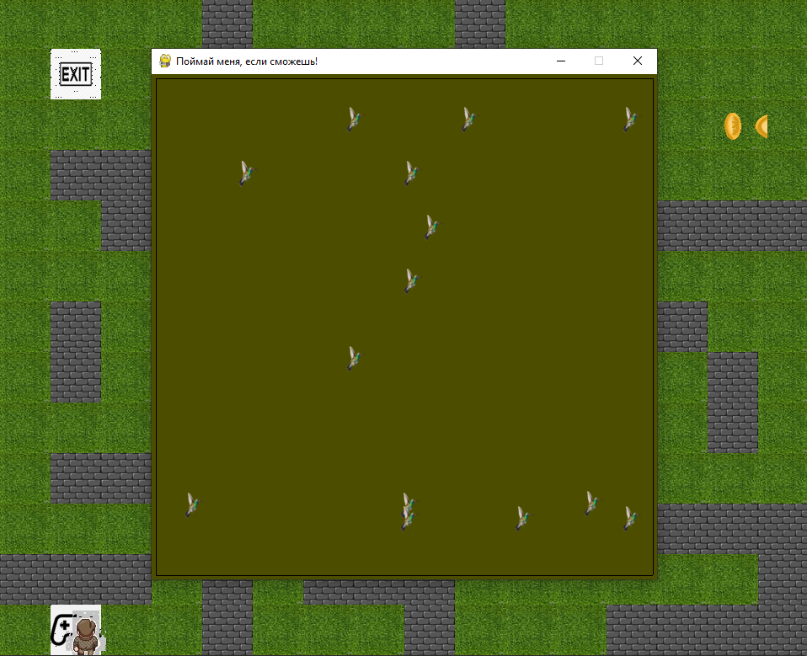

Slide 8
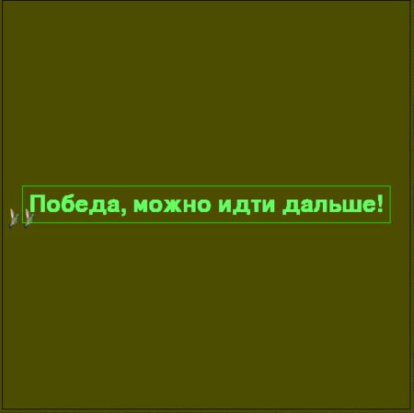

Slide 9
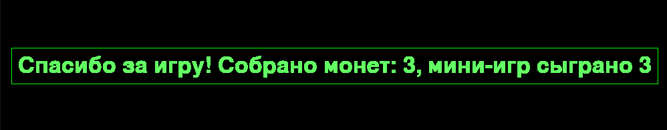

Slide 10
“Счёт в уме”

Slide 11
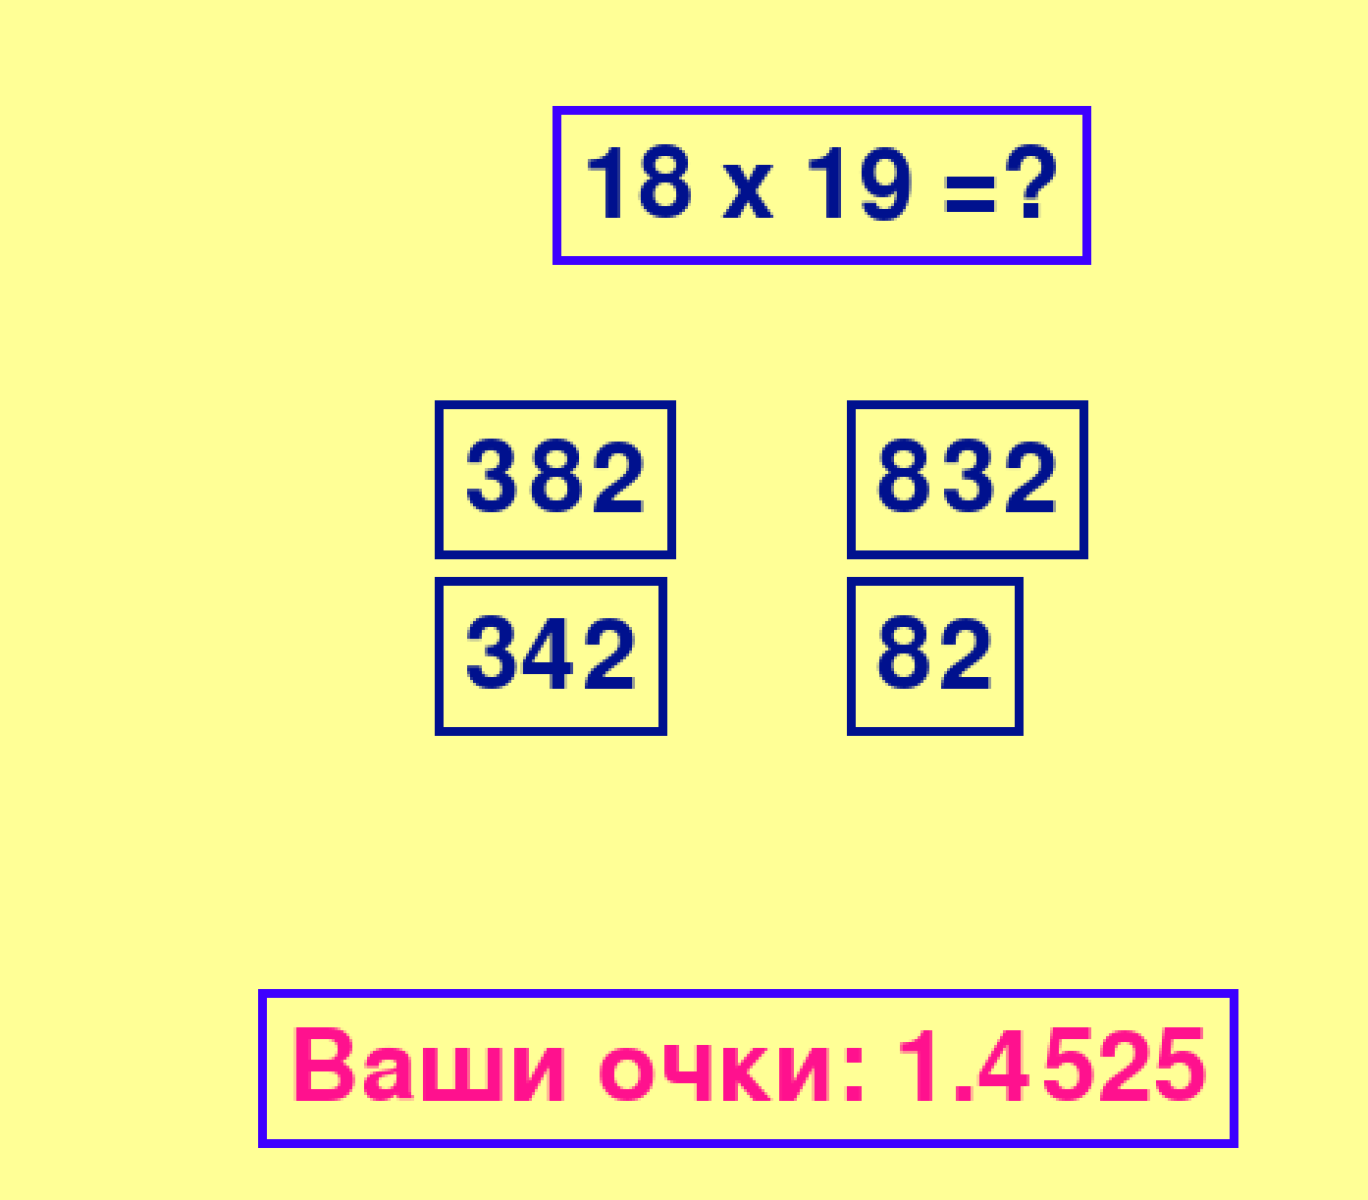

Slide 12
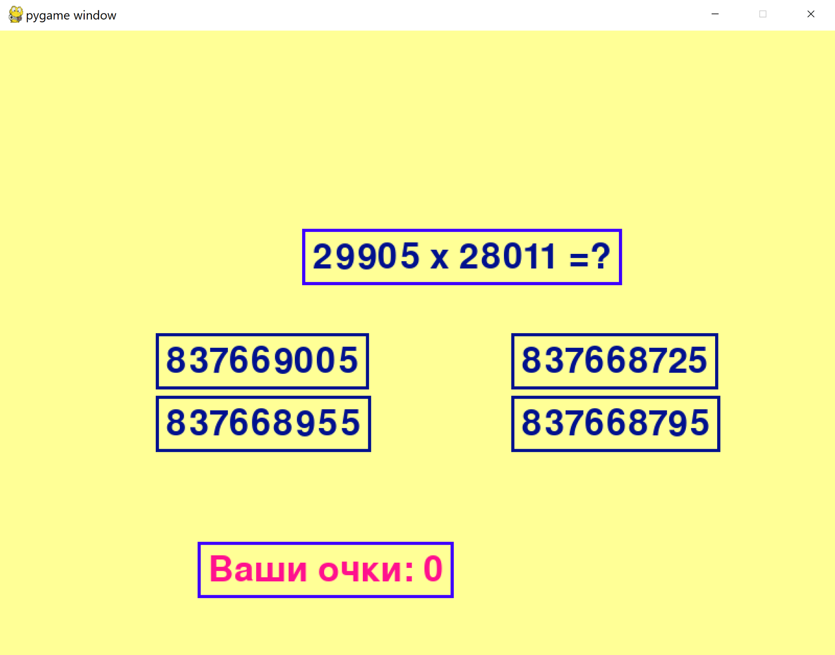

Slide 13
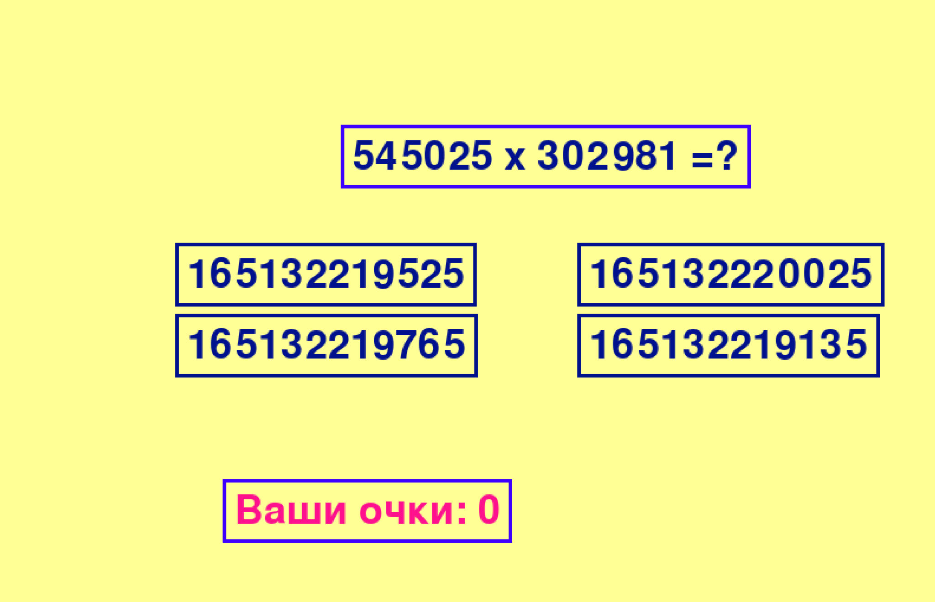

Slide 14
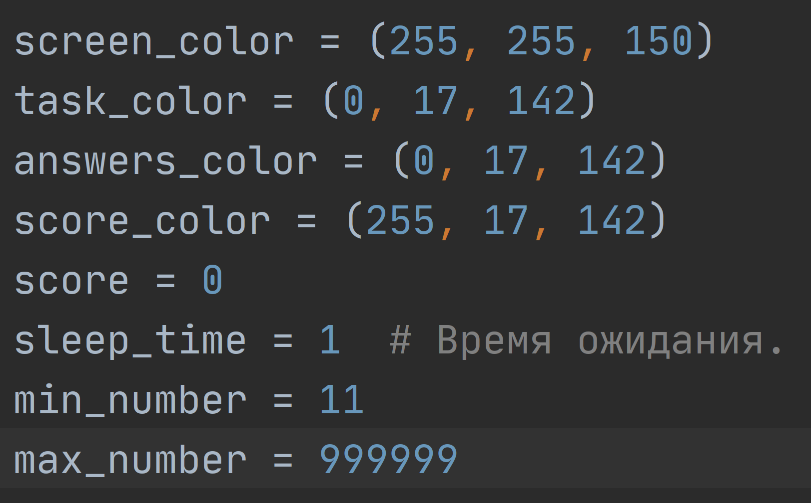
Константы

Slide 15
Направления для развития:
Создание перехода из одной игры в другую (Создание взаимосвязи между играми, позволяющей из одной игры перейти в другую, за достижения в одной игре получить бонусы в другой игре).
Введение внутриигровой финансовой системы, позволяющей копить на какие-либо внутриигровые инструменты, получать подсказки по прохождению лабиринтов, получать советы по устному счёту.
Введение системы вложенных мини-игр. (Создание мини-игры, находящейся внутри другой мини-игры, которая в свою очередь является частью третьей мини-игры, являющейся компонентом игры, составляющей вместе с другой игрой приложение).

Slide 16
Создание острого сюжета игры, в котором игрок должен будет действовать очень быстро. Можно реализовать интеллектуальный беговой лабиринт, из которого пользователь должен выбраться очень быстро, при этом решив множество задач на устный счёт.
Создание нейросети, которая будет способна адаптироваться под пользователя и давать оптимальные задачи для развития его вычислительных способностей. Такая сеть должна анализировать успешность решения задач и делать выводы. На основе этих выводов нейросеть повышает уровень сложности примеров, если игрок с ними справляется быстро и правильно, и даёт ему более простые примеры, если он решает медленно или выбирает неверные ответы.

Slide 17
Спасибо за внимание!

